Slide 1
UNIDAD V: REACCIONES QUÍMICAS
SUBTEMAS:
-Reacciones de oxidación-reducción
Concepto
Oxidación y reducción
Número de oxidación
Regla
Agente oxidante y agente reductor
Concepto
Métodos para balancear ecuación Redox
Método Redox
Indicador de logro:
Analizar las reacciones químicas el comportamiento de elementos y compuestos utilizando el método Redox con la aplicación de las reglas correspondientes.

Slide 2
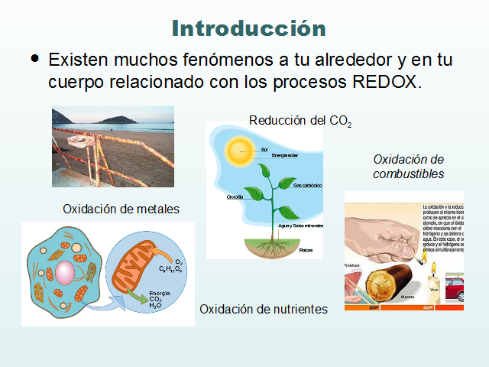

Slide 3
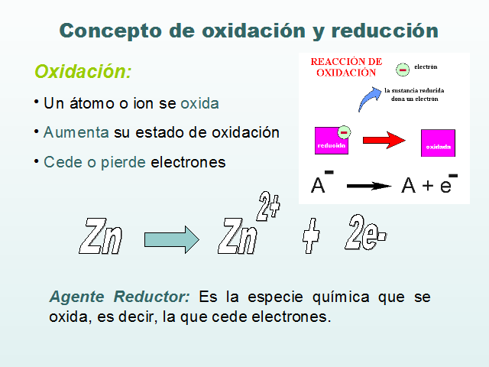
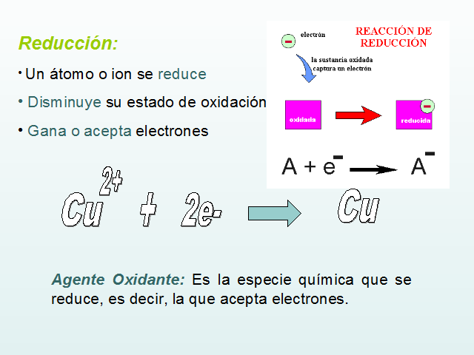

Slide 4
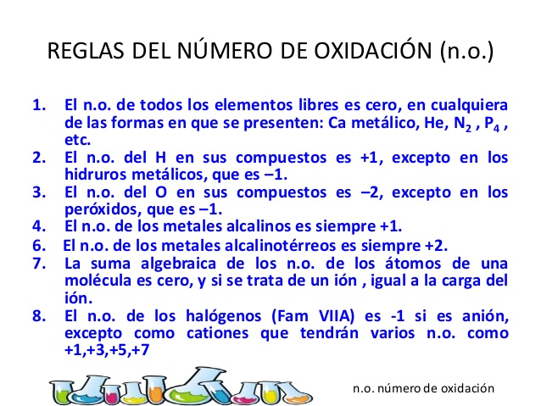

Slide 5
Identifique la sustancia oxidada, sustancia reducida, agente oxidante y agente reductor
Zn + H₂SO₄ -------- ZnSO₄ + H₂
Zn ⁰ + H₂⁺¹S⁺⁶O₄ ⁻² -------- Zn⁺²S⁺⁶O₄ ⁻² + H₂⁰
Zn ⁰ ----------- Zn ⁺² Sustancia oxidada / Agente reductor
H ⁺¹ ---------- H₂ ⁰ Sustancia reducida / Agente oxidante

Slide 6
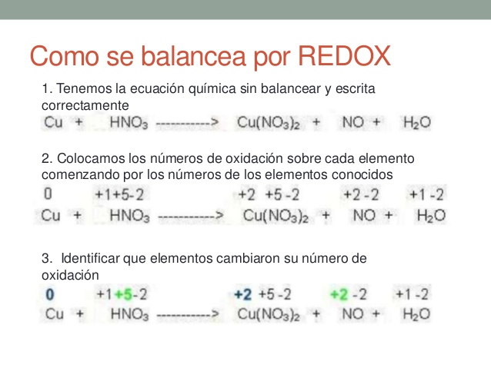
Actividad 1. Realizar la Actividad 1. el ejercicio 1 de la página 74 , ejercicio 3, 4 y 5 de la página 75 de tu folleto en el cuaderno. Le pones tu nombre completo, sección y le tomas fotos y me lo envías a mi correo: egarcia@colegiocalasanz.edu.ni

Slide 7
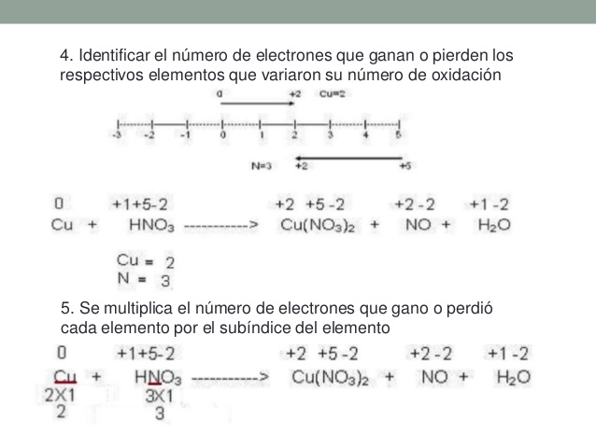
Cu ⁰ ------ Cu ⁺² Sustancia oxidada / Agente reductor
N ⁺⁵ ------- N ⁺² Sustancia reducida / Agente oxidante
Cu ⁰ - 2 e ------- Cu ⁺² (3) 3Cu ⁰ - 6 e ------ 3 Cu ⁺²
N ⁺⁵ + 3 e ----- N ⁺² (2) 2 N ⁺⁵ + 6 e ----- 2 N ⁺²
3 Cu ⁰ + 2 N ⁺⁵ ---- 3 Cu ⁺² + 2 N ⁺²
Estos número son los tentativo de la ecuación balanceada
3Cu + 2HNO₃ ------- 3 Cu(NO₃)₂ + 2 NO + H₂O
Como no se balancea con los número tentativos se prosigue a balancear por el método de tanteo
3 Cu + 8 HNO₃ ------- 3 Cu(NO₃)₂ + 2 NO + 4 H₂O

Slide 8
Actividad 2. Balancear por el método de tanteo las siguientes ecuaciones ( Tienen que aplicar el procedimiento mostrado anteriormente. Nota: Lo realizan en su cuaderno le ponen su nombre completo, sección y le toman foto y me lo envían a mi correo.
H₂S _{(ac)} + O₂ ------ SO₂ + H₂O
FeCl₃ + H₂S _{(ac)} ------ FeCl₂ + S + HCl _{(ac)}
La₂O₃ + H₂O ------ La(OH)₂
Ag + HNO₃ ------- NO + H₂O + AgNO₃
Sn + HNO₃ -------- SNO₂ + NO₂ + H₂O

Slide 9
Nombre del estudiante: _________________________________
Nivel: ____________
Sección: _________
Esto lo deben de llenar y enviarme esto por correo también toda esta página.

Slide 10
Esto lo llena la maestra

